Slide 1
স্বাগতম

Slide 2
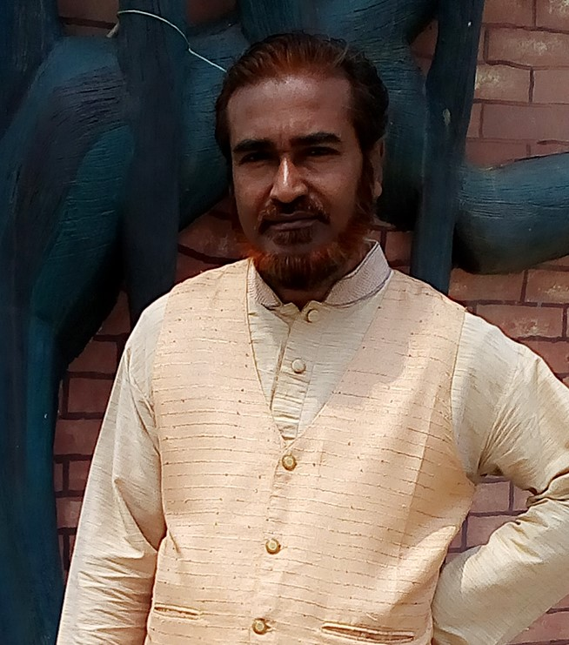
পরিচিতি
মোঃনজরুল ইসলাম
সিনিয়র শিক্ষক
আর,কে,চৌধুরী উচ্চ বিদ্যালয়
সায়দাবাদ,ঢাকা-১১০০
মোবাঃ০১৯১১৪০৫৮৭৪
Email:nazrulislamrk33693@gmail.com

Slide 3
পাঠ পরিচিতি
শ্রেণীঃদশম
বিষয়ঃইসলাম ও নৈতিক শিক্ষা
অধ্যায়ঃ১ম
পাঠঃالكفر(কুফর)
তাংঃ ১৮-০১-২০২০
সময়ঃ ৪৫ মিনিট

Slide 4
শিখন ফল
পাঠ শেষে শিক্ষার্থীরা......
“ কুফর ” কী তা জানতে পারবে ।
কুফরের ভয়াবহ শাস্তি সম্পর্ক জানতে পারবে ।
কুফরী কার্যকলাপ থেকে নিজেদেরকে রক্ষা করতে পারবে ।
কুরআনের আলোকে জীবন গড়তে পারবে ।

Slide 5
আজকের পাঠ
কুফরের কার্যবলীর
বিবরণ

Slide 6
কুফর (الكفر) শব্দের আভিধানিক অর্থ অস্বীকার করা, ঢেকে রাখা,গোপণ
করা, অবাধ্য হওয়া ইত্যাদি । ইসলামি পরিভাষায় আল্লাহ তায়ালার মননীত
দীন ইসলামের মৌলিক বিষয় গুলোর কোন একটিরও প্রতি অবিশ্বাস কারাকে কুফর বলে।
কাফির
যে ব্যাক্তি কুফরে লিপ্ত হয় তাকে বলা হয় কাফির। কাফেরের শ্বাস্তি সম্পর্কে আল্লাহ পাক বলেন –
Sura Al-Baqara 39
وَٱلَّذِينَ كَفَرُوا۟ وَكَذَّبُوا۟ بِـَٔايَٰتِنَآ أُو۟لَٰٓئِكَ أَصْحَٰبُ ٱلنَّارِ ۖ هُمْ فِيهَا خَٰلِدُونَ
“ যারা অবিশ্বাস পোষণ করে ও আমাদের আয়াতসমূহে মিথ্যারোপ করে, তারাই হচ্ছে আগুনের বাসিন্দা, তারা তার মধ্যে থাকবে দীর্ঘকাল।”

Slide 7
আল্লাহ পাক আর বলেন-
۞ هَٰذَانِ خَصْمَانِ ٱخْتَصَمُوا۟ فِى رَبِّهِمْ ۖ فَٱلَّذِينَ كَفَرُوا۟ قُطِّعَتْ لَهُمْ ثِيَابٌۭ مِّن نَّارٍۢ يُصَبُّ مِن فَوْقِ رُءُوسِهِمُ ٱلْحَمِيمُ و
১৯
وَلَهُم مَّقَٰمِعُ مِنْ حَدِيدٍۢ
يُصْهَرُ بِهِۦ مَا فِى بُطُونِهِمْ وَٱلْجُلُودُ
২১
২০
كُلَّمَآ أَرَادُوٓا۟ أَن يَخْرُجُوا۟ مِنْهَا مِنْ غَمٍّ أُعِيدُوا۟ فِيهَا وَذُوقُوا۟ عَذَابَ ٱلْحَرِيقِ
২১
অর্থঃ এরা হচ্ছে দুই প্রতিপক্ষ যারা তাদের প্রভু সন্বন্ধে বিতর্ক করে। তারপর যারা অবিশ্বাস পোষণ করে তাদের জন্যে আগুনের থেকে পোশাক তৈরি করা হয়েছে। তাদের মাথার উপর থেকে ফুটন্ত পানি ঢালা হবে, এর দ্বারা গলে যাবে যা কিছু আছে তাদের পেটের ভেতরে আর চামড়াটাও। আর তাদের জন্য রয়েছে লোহার চাবুক। যতবার তারা চাইবে এ থেকে বেরিয়ে আসতে -- জ্বালাযন্ত্রণা থেকে -- তাদের ফিরিয়ে দেওয়া হবে তারই মধ্যে, আর ''জ্বলে পোড়ার যন্ত্রণা আস্বাদ করো।’’
সুরা-হাজ্জ ১৯-২২

Slide 8
আরো বলেন-
إِنَّ ٱلَّذِينَ كَفَرُوا۟ بَعْدَ إِيمَٰنِهِمْ ثُمَّ ٱزْدَادُوا۟ كُفْرًۭا لَّن تُقْبَلَ تَوْبَتُهُمْ وَأُو۟لَٰٓئِكَ هُمُ ٱلضَّآلُّونَ
إِنَّ ٱلَّذِينَ كَفَرُوا۟ وَمَاتُوا۟ وَهُمْ كُفَّارٌۭ فَلَن يُقْبَلَ مِنْ أَحَدِهِم مِّلْءُ ٱلْأَرْضِ ذَهَبًۭا وَلَوِ ٱفْتَدَىٰ بِهِۦٓ ۗ أُو۟لَٰٓئِكَ لَهُمْ عَذَابٌ أَلِيمٌۭ وَمَا لَهُم مِّن نَّٰصِرِينَ
অর্থঃ নিঃসন্দেহ যারা অবিশ্বাস পোষণ করে তাদের বিশ্বাস স্থাপনের পরে, তারপর অবিশ্বাস বাড়িয়ে নিয়ে যায়, তাদের তওবা কখনো কবুল করা হবে না; আর এরা নিজেরাই হচ্ছে পথভ্রষ্ট। নিঃসন্দেহ যারা অবিশ্বাস পোষণ করে আর মারা যায় তারা অবিশ্বাসী থাকা অবস্থায়, তা হলে তাদের কোনো একজনের কাছ থেকে পৃথিবী ভরা সোনাও গ্রহণ করা হবে না, যদি সে তাই দিয়ে মুক্তি পেতে চায়। এরাই -- এদের জন্য ব্যথাদায়ক শাস্তি, আর এদের থাকবে না কোনো সাহায্যকারী।
সুরা আল-ইমরান ৯০-৯১

Slide 9
একক কাজ
কুফর কী ?
কুফরের শ্বাস্তি কী ?

Slide 10
দলগত কাজ
আমরা কেন কুফরী কাজ থেকে বিরত থাকব সে সম্পর্কে ৫ টি
বাক্য লিখ।

Slide 11
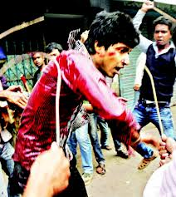
চিত্রের কাজটি কোরআন ও হাদিসের আলোকে
মুল্যায়ন কর।

Slide 12
বাড়ীর কাজ
আল্লাহ আখেরাতে কাদের মুখ
দেখবেন না,কোরআন ও হাদিসের আলোকে বর্ণনা কর ।

Slide 13
ধন্যবাদ

